Slide 1


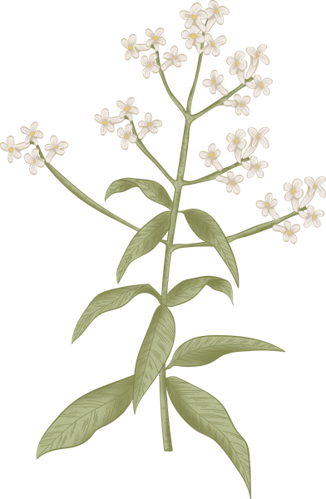
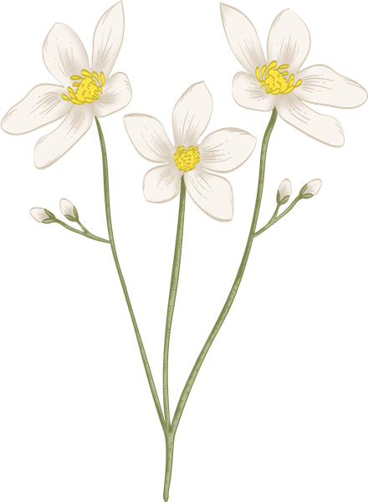

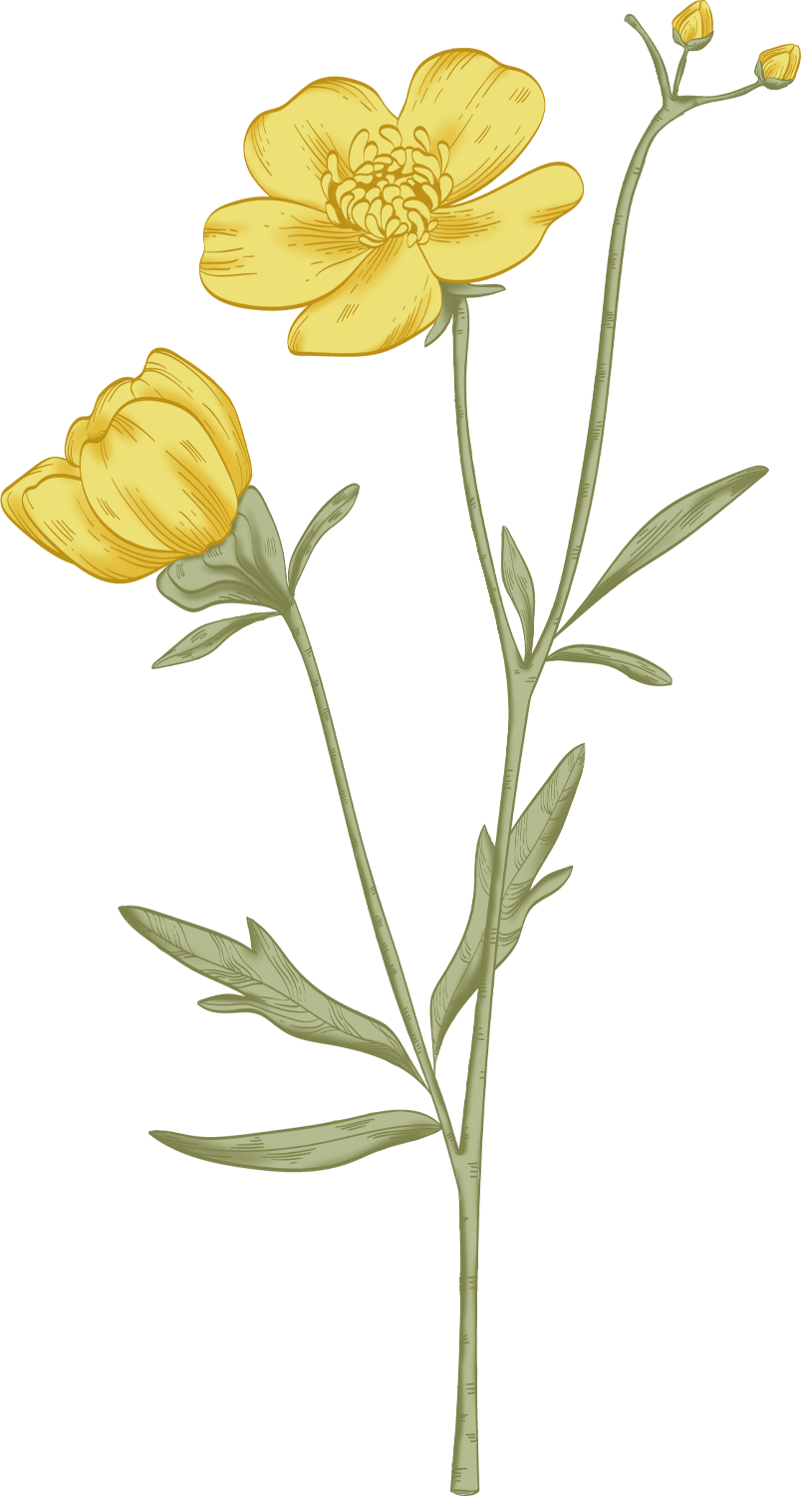


ELEKTRONICKÝ
mini herbář
Barbora Nierlová

Slide 2
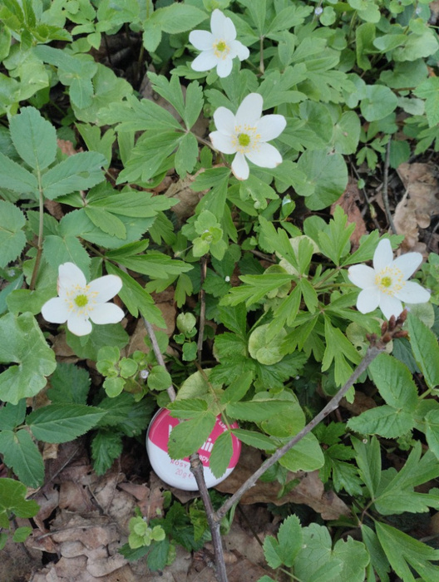
Sasanka hajní
Latinský název:Anemonoides nemorosa
Lokalita: Sedliště Stavy
Datum fotografování: 16.4.2026
Určila: Barbora Nierlová

Slide 3

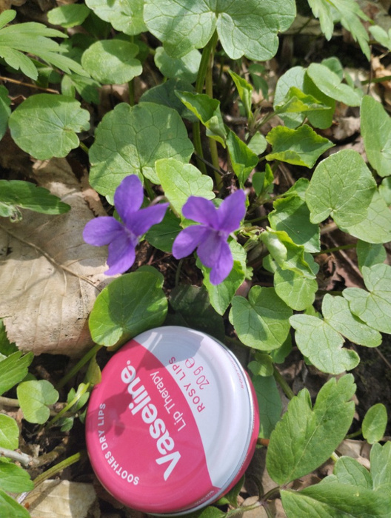
Violka vonná
Latinský název:Viola lilacina Rossm
Lokalita:Sedliště Stavy
Datum fotografování:16.4.2026
Určila:Barbora Nierlová

Slide 4

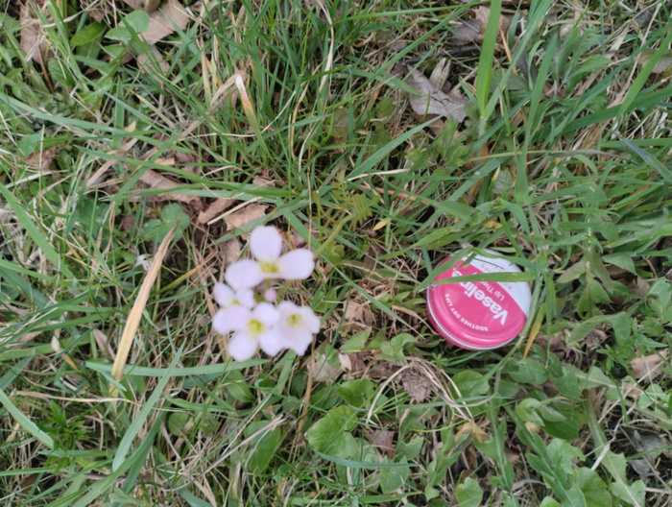
Řeřišnice luční
Latinský název:
Lokalita: Sedliště Stavy
Datum fotografování: 16.4.2026
Určila:Barbora Nierlová

Slide 5
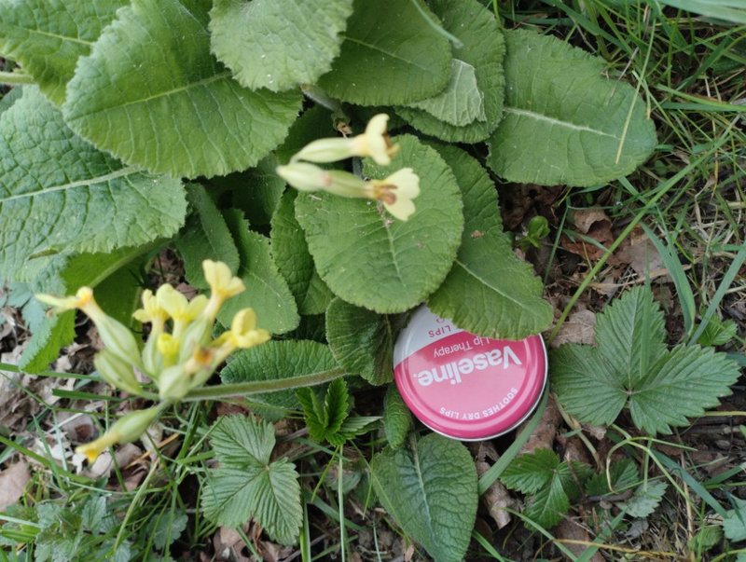
Prvosenka vyšší
Latinský název:Primula elatior
Lokalita: Sedliště Stavy
Datum fotografování: 16.4.2026
Určila: Barbora Nierlová

Slide 6
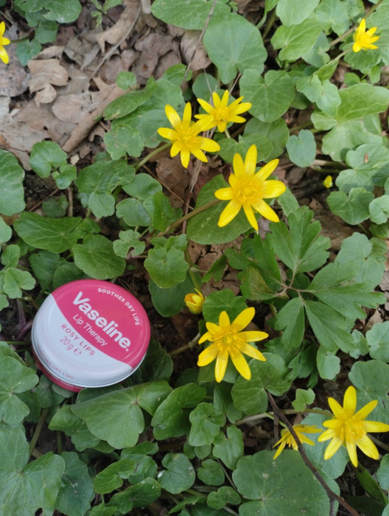
Orsej jarní
Latinský název:Anemone ranunculoides
Lokalita: Sedliště Stavy
Datum fotografování: 16.4.2026
Určila: Barbora Nierlová

